Slide 1
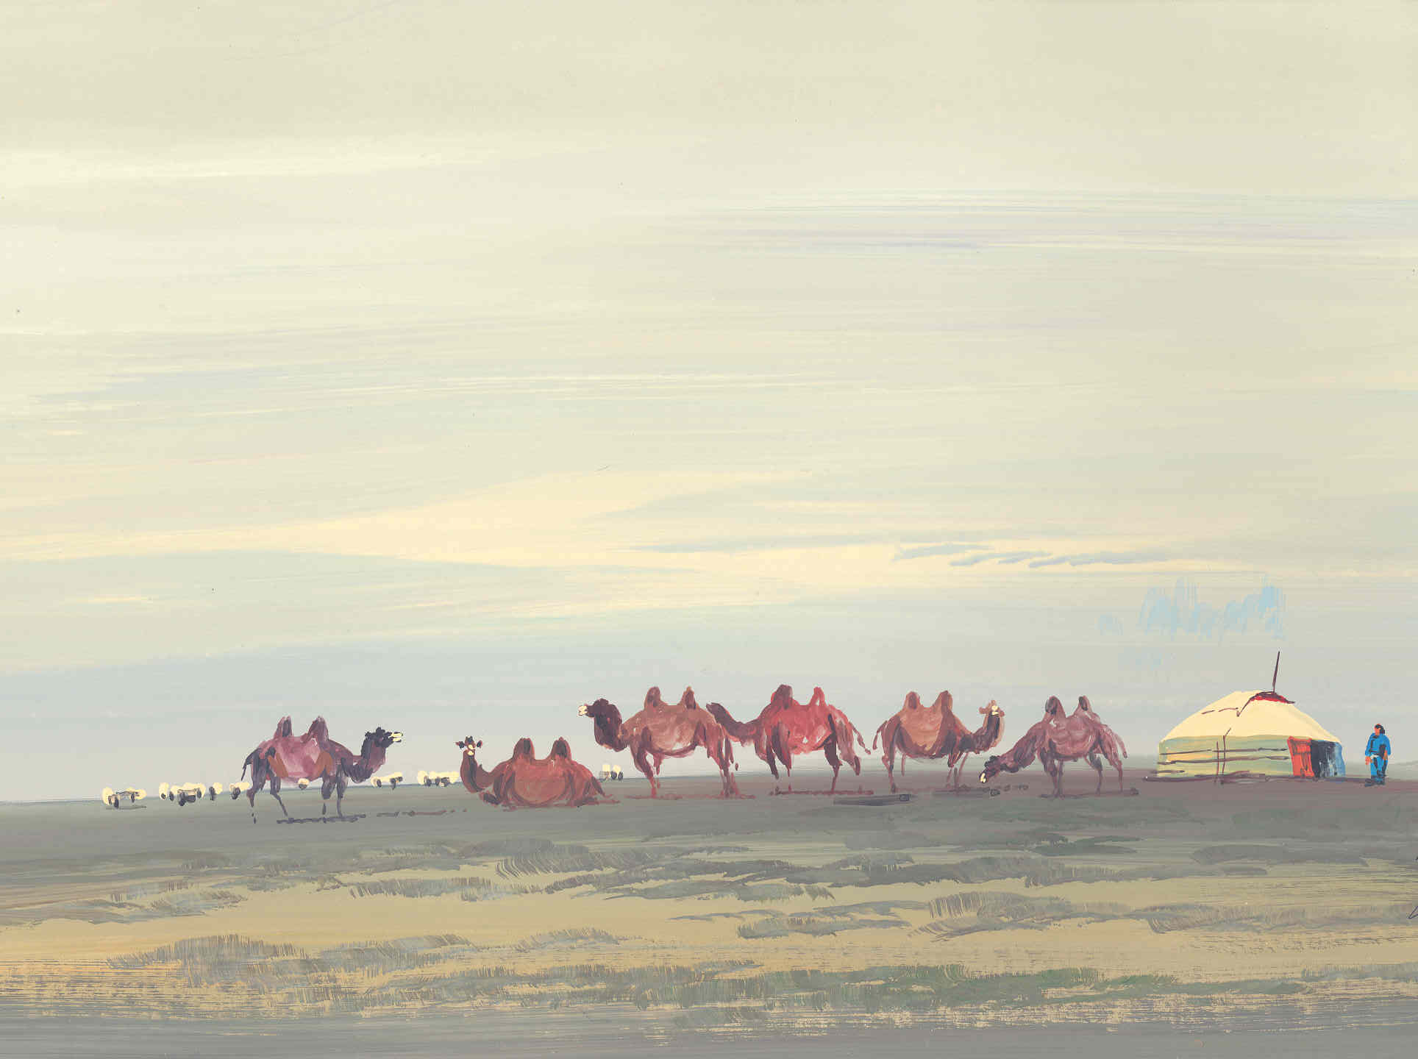

移动，社交，那些事
戈壁投资 童玮亮

Slide 2
这是一个最好的时代，也是一个最坏的时代；
这是一个智慧的时代，也是一个愚昧的时代；
这是一个光明的时代，又是一个黑暗的时代。
狄更斯《双城记》

Slide 3
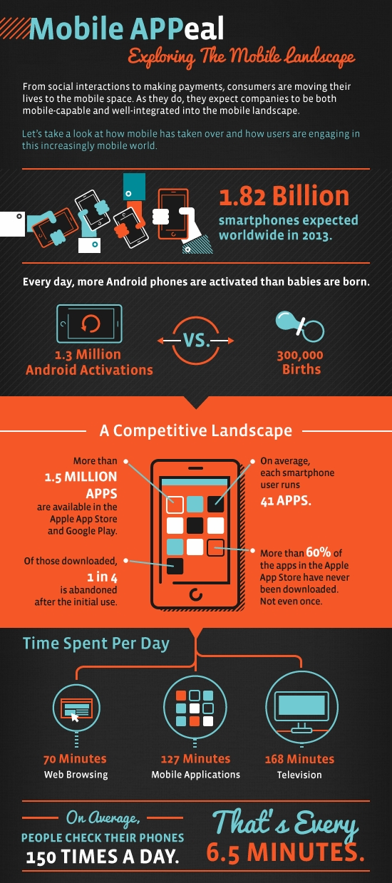
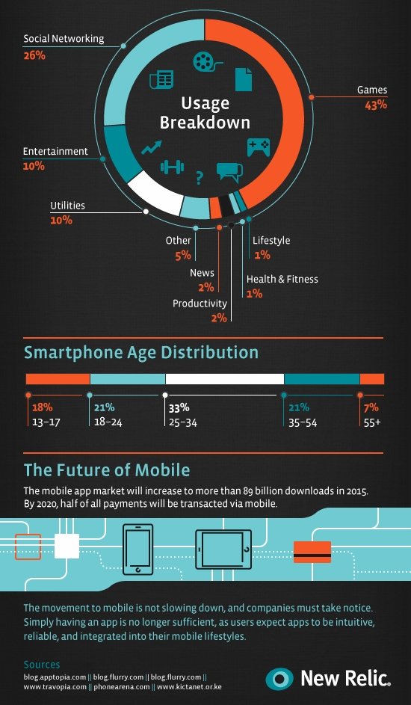
最好的时代
2012
大陆智能手机出货量2.24亿部。第一次超过美国，出货量全球第一。
价格
低端智能手机成本在60美元以内。有重现当年山寨市场辉煌的可能性。
习惯
移动终端特有的传感器和使用习惯，让用户有了区别于互联网的全新使用习惯，完全可能产生新的巨头。

Slide 4
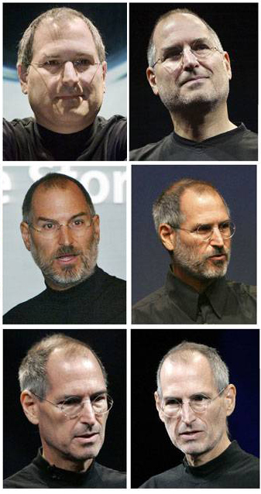
最坏的时代
经济
2008年经济危机后，又一次，巨大的危机四伏。Facebook，Zynga，中概股狂跌。
市场
几座互联网大山占据移动互联网各个环节。
人性
宅人的社交恐惧症，隐私的泄露。
竞争
从桌面竞争，操作系统竞争到手机硬件的竞争。

Slide 5
目录
行业概述及发展趋势
未来机会展望
典型案例分析

Slide 6







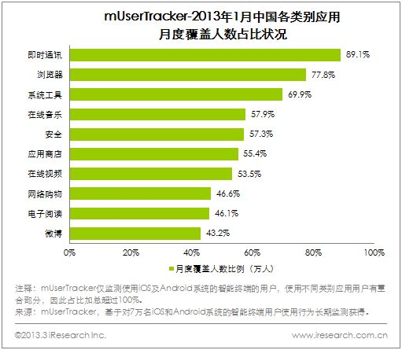

移动互联网-工具，服务/社交/游戏三驾马车
中国APP一周总使用次数比例（%）
Data Source: iResearch MUT 2012.7.23-2012.7.29

Slide 7

移动互联网-应用
主流应用
尽量是满足大部分用户的主流应用（地图，摄影）
强烈满足部分用户/阶段强需求应用（约炮，旅行，恋爱）
最好符合智能手机特性（传感，随时，随地）
云端服务
产品必须与云端结合
用户有相关信息存储在云端
即形成用户体系及一定程度的用户粘性
垂直社区
兴趣流社区
垂直/多个垂直；公开/圈子；（传感，随时，随地）
可以基于QQ，Weibo，的人际关系账户，形成自有粘性的垂直社区，突出自有特色内容，留住用户。
无论陌生人，还是依托大社交平台账户关系，一定要形成自有社区的新关系。

Slide 8
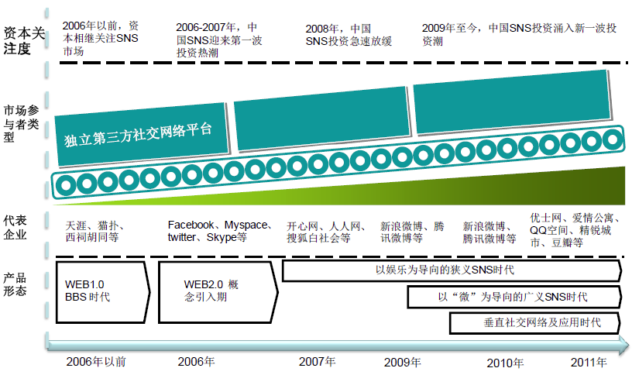
国内外移动社交发展状况
正像需求层次理论分析的一样，社交是仅次于人类生理需求的第二层的强需求，经过近几年的发展，国内外基于这一强需求的广谱性（如Facebook）社交平台产品及进一步垂直分化的社交平台产品（如path、couple）均已发展相对成熟
传统互联网产品
移动化，或新的
移动类产品出现，
如：
Path、Couple、
Foursquare、
Instagram等

Slide 9
国内外移动社交未来发展趋势
未来如何基于社交需求更好的解决其他需求的产品将日益成为趋势
社交需求
熟人关系
Facebook
QQ
微信
人人
微博等
陌生人关系
陌陌
其他需求
兴趣爱好：为了消遣娱乐，如音乐、旅游、美食、唱歌等
时间紧迫性低
通常使用频率较高或时间较长
解决某类效率问题：如点评、导购等
时间紧迫性强
通常使用频率相对较低或时间较短
结合

Slide 10


















国外移动社交发展现状及趋势
兴趣爱好
陌生人关系
熟人关系
解决效率问题
Notes:
SNS垂直应用：微人脉（猎头），新浪美食（美食），傻瓜旅行（旅游），图钉，举贤网（猎头），随访助手（医疗），多贝（教育），食遇（熟人美食社交），马蜂窝嗡嗡（旅游陌生人），暖糖（婚恋熟人），人脉通，社交导购，唱吧，
移动端特点：除了社交还有协作，所以基于微信的很多应用是否也算这个范畴？
Google＋

Slide 11





















国内移动社交紧跟国外发展步伐
兴趣爱好
陌生人关系
熟人关系
追求效率
Notes:
SNS垂直应用：微人脉（猎头），新浪美食（美食），傻瓜旅行（旅游），图钉，举贤网（猎头），随访助手（医疗），多贝（教育），食遇（熟人美食社交），马蜂窝嗡嗡（旅游陌生人），暖糖（婚恋熟人），人脉通，社交导购，唱吧，
移动端特点：除了社交还有协作，所以基于微信的很多应用是否也算这个范畴？

Slide 12
目录
行业概述及发展趋势
未来机会展望
典型案例分析

Slide 13
不要为了社交而社交
为用户解决什么问题：效率
为用户解决什么情感层面的感受：兴趣爱好
社交为了更好地解决上面的问题。

Slide 14
国内移动社交领域机会展望
兴趣爱好
？
？
陌生人关系
熟人关系
？
追求效率
直接以社交关系切入更容易作大，但目前该领域已有众多强劲甚至巨无霸在卡位，留给创业团队的空间和机会已经很少，而基于某类社交关系（特别是熟人关系）创新性的解决用户的某个需求（兴趣爱好或效率）将成为创业团队的机会切入点所在
Notes:
SNS垂直应用：微人脉（猎头），新浪美食（美食），傻瓜旅行（旅游），图钉，举贤网（猎头），随访助手（医疗），多贝（教育），食遇（熟人美食社交），马蜂窝嗡嗡（旅游陌生人），暖糖（婚恋熟人），人脉通，社交导购，唱吧，
移动端特点：除了社交还有协作，所以基于微信的很多应用是否也算这个范畴？

Slide 15
未来机会领域所需的关键成功要素
以满足用户的某个具体需求为切入点，借助已有的社交平台关系图谱实现产品初期阶段冷启动或创造性的解决该需求，同时重新形成自有的产品内社交关系以及结构化数据，并能实现更大面积的社会化传播
已有
社交关系
需求
新的
社交关系
结构化
数据
用户体验

Slide 16
未来机会领域所需的关键成功要素（续）
借助已有社交图谱的作用主要体现在三个方面：
实现产品“冷启动”，能够迅速获取用户及已有平台内容（数据分析）；
“好友关系”本身是产品极为核心的一部分，离开了“好友关系”产品将不复存在；
产品中产生的结构化内容能够同步到更广阔的社交平台得以传播。
切入点的选择：对于初始选择借助哪一种已有的社交关系（熟人关系还是陌生人关系），更多的只是一个初始切入点，未来随着产品的发展，产品必然需要能够建立新的社交关系，甚至可能会突破原有类型的社交关系，扩展到更宽层面的社交关系（强、弱关系都涵盖）
内容结构化／碎片化：非结构化的数据价值是很低的，不管是对产品功能的升级，还是对数据价值的挖掘，还是商业模式的拓展都是很不利的，所以一定要重视产生的数据的结构化质量。“碎片化－整合－再碎片化－再整合”永远是互联网和移动互联网产品得以成功的核心要素之一。

Slide 17
目录
行业概述及发展趋势
未来机会展望
典型案例分析

Slide 18
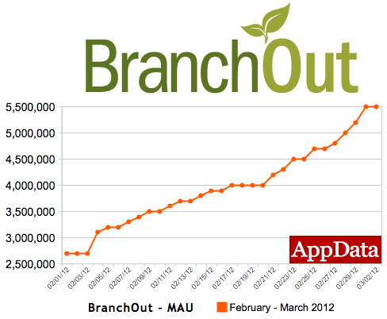
Case1:Branchout－基于Facebook的人脉扩展
BranchOut让你把现有的社交图（Facebook）转化职业关系圈，这是其区别于竞争对手LinkedIn的地方。当你在BranchOut上添加朋友后，你可以看到他的朋友的名字和雇主，即使他们还不是BranchOut用户
所以如果你想要找工作，你可以搜索你的二度联系人，看看是否某个朋友的朋友在那个公司工作，然后你可以请求他们介绍和推荐你，这会大大提升找工作的效率
Branchout 于 2010 年 7 月上线，截至到12年4月份，其用户就已经突破 2500万，其中：其12年1月份月活只有100万，在两个月内，这一数字迅速增长到了500多万
12年其获得了 2500 万美元的投资，使其总融资达到了 4900 万美元。
启示：对于BranchOut而言，熟人关系已经成为了其产品能够得以成功的核心之一，那其他领域是否同样可以借鉴？比如婚恋、旅游、美食、购物、音乐、读书等
Notes:
以此引导是否还有别的细分领域大家可以思考？

Slide 19
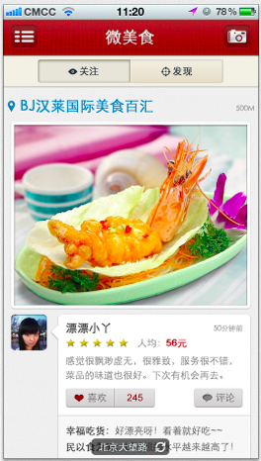
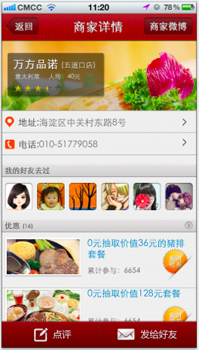
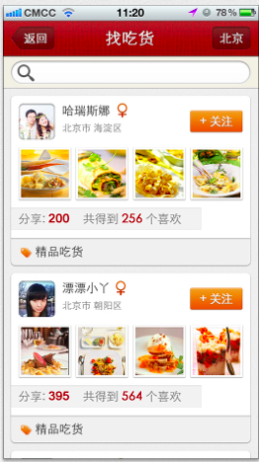
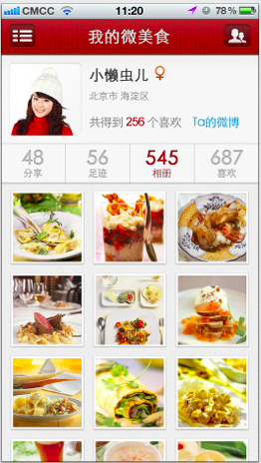
Case2:新浪微美食－基于新浪微博的美食分享
新浪微美食是一个基于美食的兴趣分享社区，你可以follow陌生的“吃货”达人，也可以寻找新浪微博好友，去分享美食，点评餐厅，发现朋友喜欢的餐厅，记录自己的美食足迹，会员消费折扣等
作为一个美食推荐应用，引入新浪微博的好友关系，其作用更多是为了增加社区交流的活跃性或用户粘性，以及内容的传播，但未必好友喜欢的口味就一定是你喜欢的口味。这对其他细分领域的创业者同样是个参考，即对需求的理解要清晰，不要高估或错误的利用引入的已有社交关系

Slide 20
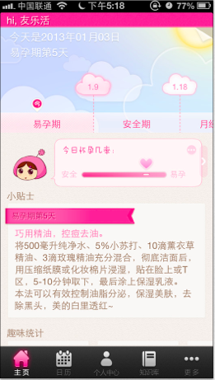

Case3:大姨吗－女性经期管理工具
“大姨吗”能够帮助女性智能计算生理周期，并根据每个人的生理周期情况推送健康小贴士，在在线匿名讨论区里，大家可以对于生理健康问题互相提问回答，也可以倾诉无处发泄的小烦恼，数据云端存储
上线不足一年，已经累计了680万注册用户。近期“大姨吗”完成了A轮融资
在线匿名社区对应用的作用：
社交化可通过关系链增强用户粘性
社交化是海量信息时代发掘价值信息的重要途径
社交化可充分打开工具类APP的盈利空间（发现赢利点、O2O、精准营销等）

Slide 21
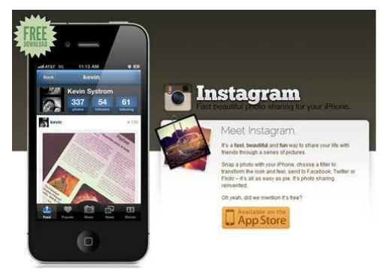
Case4:Instagram－国际化图片分享社区
Instagram提供了一套顺畅的操作流程：拍照--滤镜特效（以lomo风为主的11种照片特效）--添加说明/添加地点--分享（可以共享到Twitter、Facebook，甚至新浪微博等）。同时Instagram基于这些照片建立了一个微社区，在这里你可以通过关注、评论、like等操作与其他用户进行互动。
2012年4月10号，被Facebook以10亿美元收购。公司今年2月份宣布其月活跃用户数突破 1 亿，较1个月宣布的 9000 万活跃用户数字增长了 11.11%，达到这一里程碑距 2010 年推出仅用了两年半的时间。Facebook社交关系的打通，无疑给产品用户的增长打了一剂强心针。
最初Instagram并不像Facebook一样以传统的线下朋友关系为导向，而是一个以兴趣为导向的应用，可以根据兴趣去follow很多陌生人。被Facebook收购后，Instagram加强了对熟人关系的重视。
这也印证了我们的想法，即：初始阶段产品无论从何种关系做起，未来一旦作大涵盖的关系类型都将更宽泛。

Slide 22
关于创业和投资
天时
地利
人和
拥有巨大空间
找准细分市场
抓准进入时机
避免巨头竞争
构建核心竞争力
依托独特资源
统一团队信仰
组建完美团队
具备丰富经验

Slide 23
团队-创业初期看最强项
创业团队
CTO
CEO
CMO/COO
技术
敏捷开发 海量并发经验 数据挖掘
产品
产品为先 理解用户需求 数据驱动
营销/运营
渠道为王 整合资源 社会化营销
公司CEO就是最大的产品经理。
运营，运营强才是真正的王道。

Slide 24




跟随你的心-Follow Your Heart
Facebook创始人马克.扎克伯格 (Mark Zucerberg)
Zynga创始人 马克.平卡斯 (Mark Pincus)

Slide 25


戈壁投资简介
戈壁合伙人管理基金
戈壁绿洲计划(天使投资)
基金类型 | 基金规模
戈壁 美金基金 (Fund I,Fund II） | 2亿多美元
戈壁 人民币基金 (海泰戈壁,戈壁盈智) | 5亿多元 人民币
戈壁 新加坡币基金 | 1亿元 新加坡币
戈壁绿洲计划成立于2011年底，投资阶段为天使投资。
将从产品需求、产品体验、市场发展、团队能力等方面进行综合评估。
并给予最终入选的企业100万到500万人民币的资金支持。
并开放上海及北京的孵化中心为创业者提供办公场地。
同时，还将提供专业培训和创业辅导。
截止2012年，已经投资14项目。
戈壁合伙人成立于2002年，专注于TMT行业，尤其是互联网，移动互联网的早期投资。在上海，北京，天津，广州，新加坡，香港等地设有常驻机构。管理资金超过20亿元人民币。
戈壁合伙人管理的基金出资人有：IBM，迪斯尼，诺基亚，麦格里希尔；新加坡媒体发展局；海泰；国家发改委，上海发改委等。

Slide 26
















戈壁投资增值服务
提供创业孵化
上海400平米，北京200平米的孵化中心，可同时孵化多家种子期企业；已孵化6家企业，4家成功成长，并拿到戈壁或其他机构的投资
提升内部管理
超过10位的内部的法律，财务，公关，业务拓展，人力服务团队可以为投资组合公司提供各种专业的服务
建立国际渠道
众多的海外投资方和战略伙伴将为初创期的高科技公司带来除了资金以外的重要资源，促进企业加速成长
Notes:
戈壁希望能帮助移动互联网创业者屹立于浪潮之巅！

Slide 27
谢谢！
与创业者一起在路上！

